Slide 1
부하테스트를 통한 성능 비교
Redis 도입 K6 부하테스트 성능 비교

Slide 2
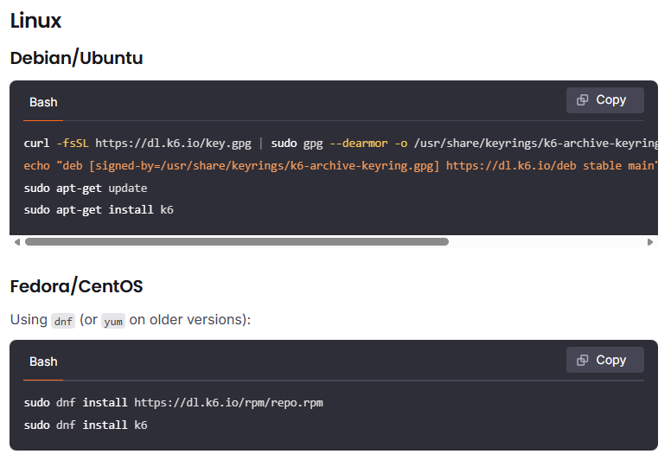
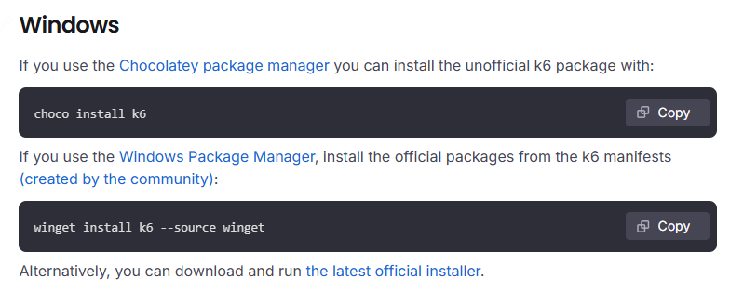

K6 부하테스트 툴 설치
https://grafana.com/docs/k6/latest/set-up/install-k6/

Slide 3
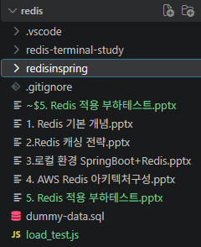
K6 스크립트 작성
import http from 'k6/http';
import { sleep } from 'k6';
export const options = {
stages: [
{ duration: '10s', target: 30 } // simulate up to 100 VUs
]
};
export default function () {
// Make a GET request to the target URL
http.get('http://43.201.8.31:8080/boards');
}
10초 테스트 | VUs 30 | http://{AWS EC2 주소}/boards

Slide 4
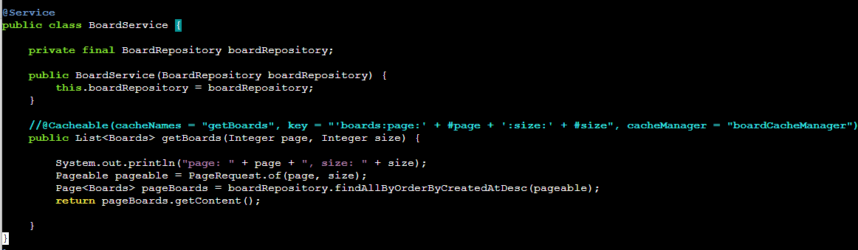
캐시 미적용 코드 변경
cd ~/redisinspring
./gradlew clean build -x test
nohup java -Dspring.profiles.active=prod -jar build/libs/redisinspring-0.0.1-SNAPSHOT.jar &
애플리케이션 동작 확인
lsof -i:8080

Slide 5
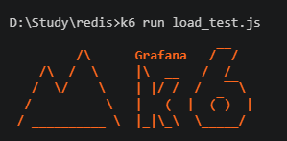
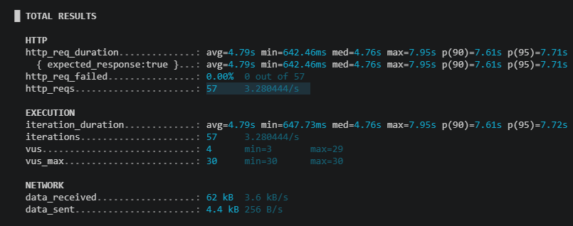
캐시 미적용 K6 부하테스트 결과
k6 run script.js
초당 3.28 TPS로 처리
30초동안 총 57건의 요청 발생

Slide 6
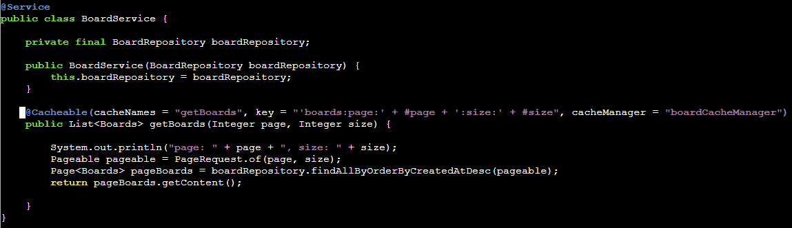

캐시 적용 코드 변경
gradle 재 빌드
8080포트 프로세스 강제 종료
Background 실행

Slide 7
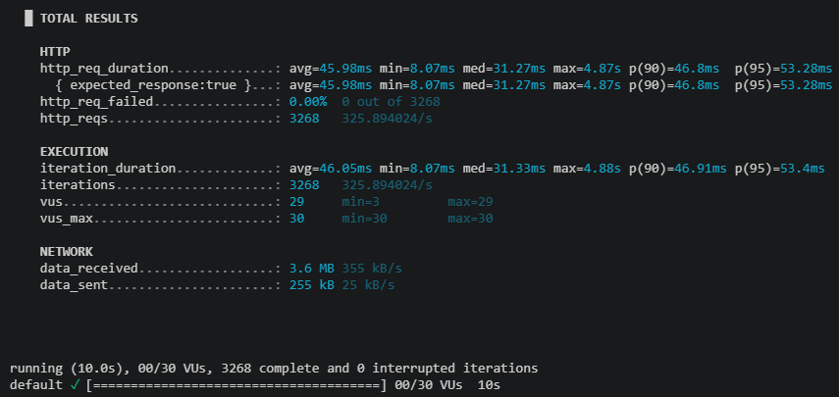
캐시 적용 K6 부하테스트 결과
k6 run script.js
초당 325.89 TPS로 처리
30초동안 총 3268건의 요청 발생
처리량이 100배 정도 증가한걸 알 수 있다.

